Slide 1


Efficient Transformers
汇报人：刘源鑫
2021.6.8

Slide 2

1
Background & Motivation
2
Heuristic Sparse Attention
3
Learnable Sparse Attention
4
Length Compression in Attention
目录
Contents

Slide 3
1
Background & Motivation
2
Heuristic Sparse Attention
3
Learnable Sparse Attention
4
Length Compression in Attention
目录
Contents

Slide 4
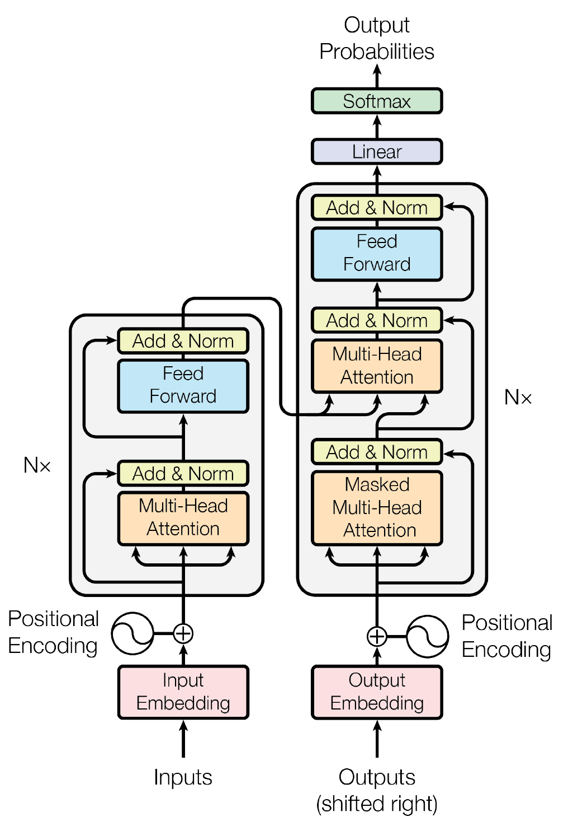
Transformer: Overview

Slide 5
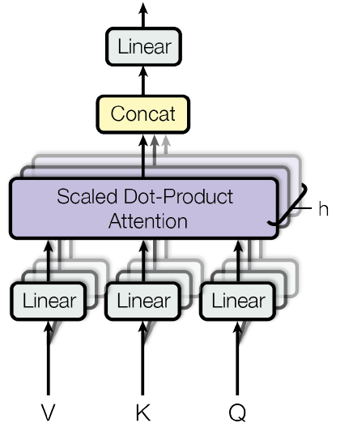

Transformer: Multi-head Self-attention

Slide 6
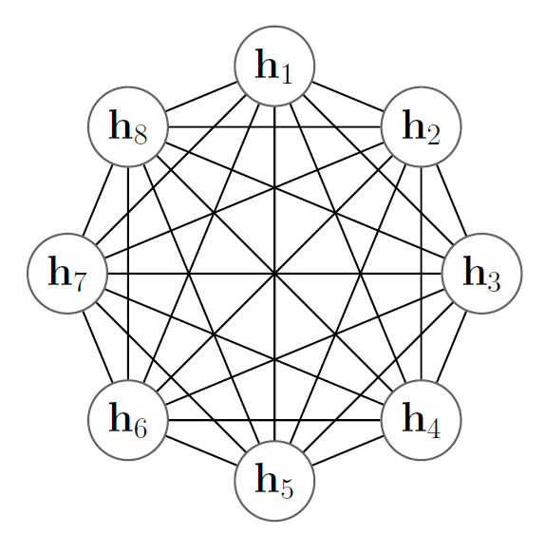






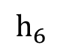
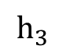


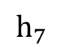





Receptive Field Comparison
$$h_{1}$$
$$h_{1}$$
$$h_{8}$$
$$h_{2}$$
$$h_{8}$$
$$h_{2}$$
$$h_{7}$$
$$h_{3}$$
$$h_{7}$$
$$h_{3}$$
$$h_{6}$$
$$h_{4}$$
$$h_{6}$$
$$h_{4}$$
$$h_{5}$$
$$h_{5}$$
CNN
(kernel size=3)
Self-attention
RNN

Slide 7
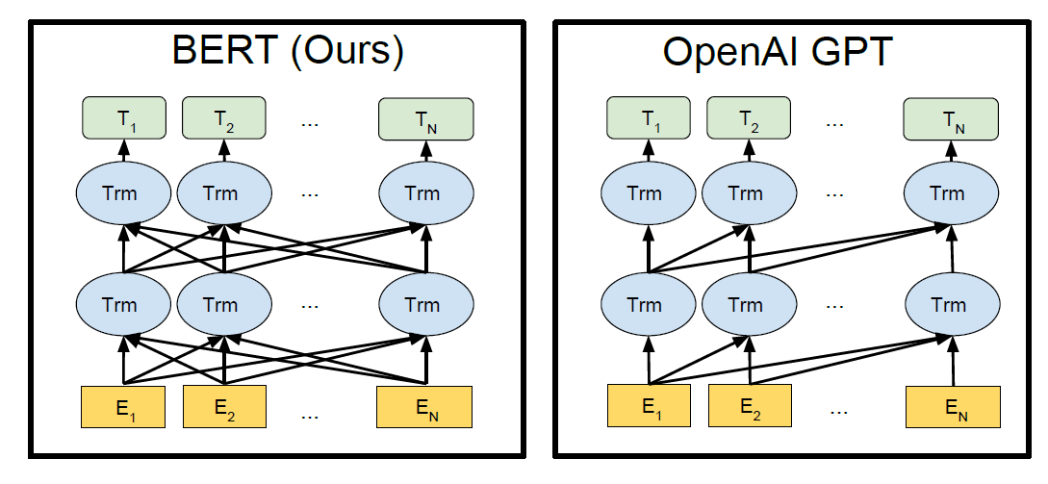
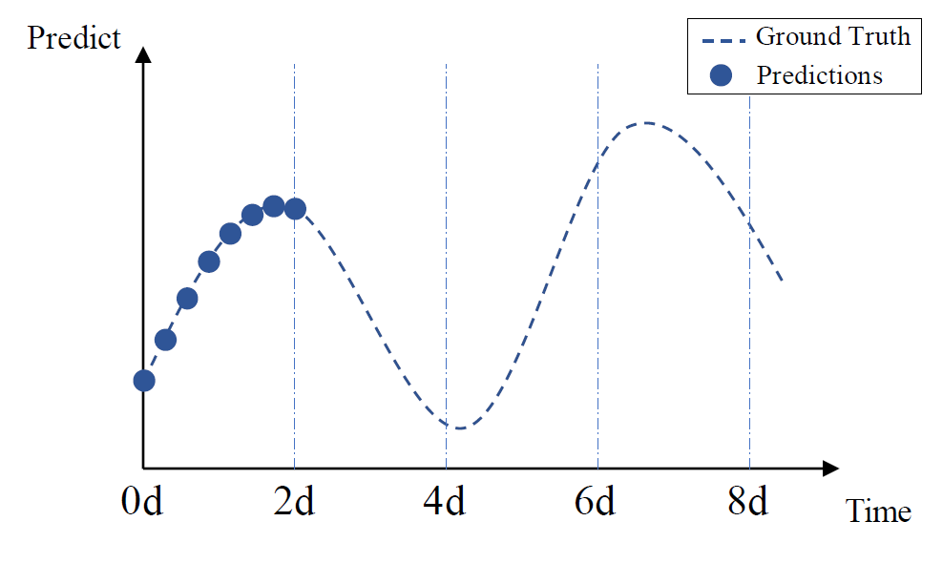
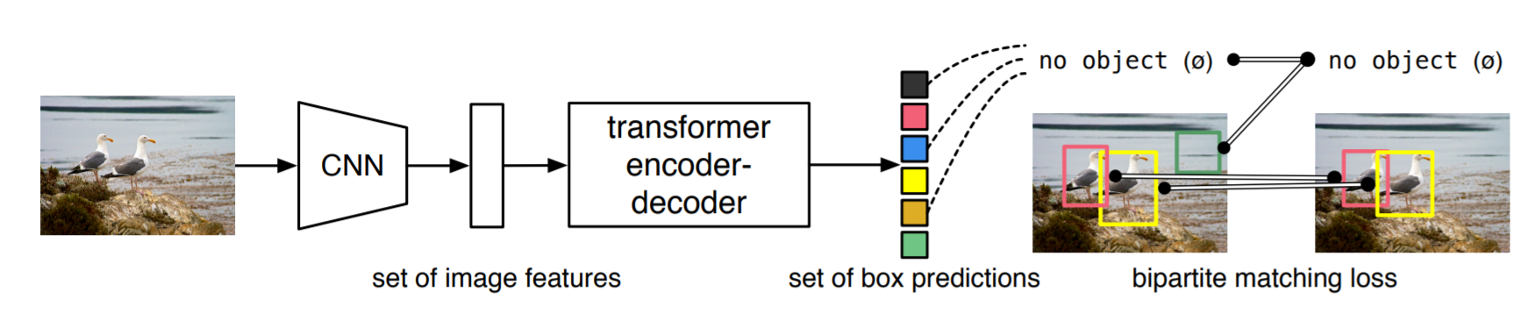
Transformer: Applications
预训练语言模型
时间序列预测
视觉任务

Slide 8
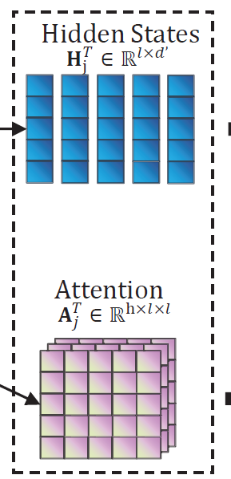
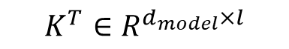
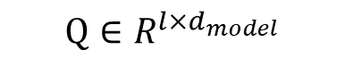
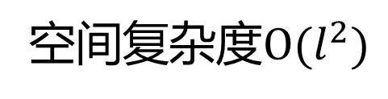
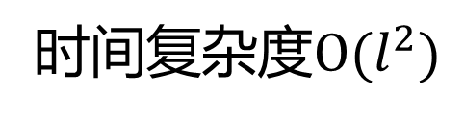
Quadratic Complexity of Self-attention
$$Q∈R^{l×d_{model}}$$
$$K^{T}∈R^{d_{model}×l}$$
空间复杂度$O(l^{2})$
时间复杂度$O(l^{2})$

Slide 9
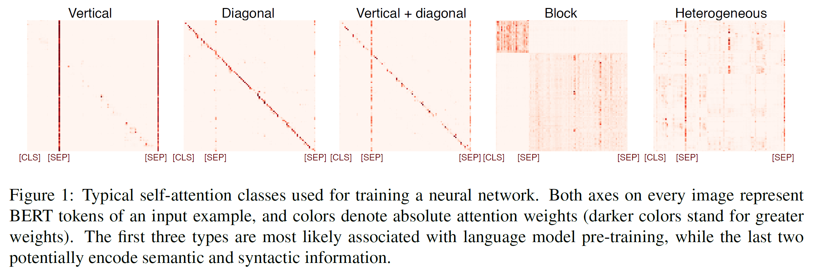
Sparse Pattern in Self-Attention

Slide 10
Goals
设计更高效的Self-attention的计算，从而：
减少训练/测试时的时间/memory开销
让模型可以建模更长的序列
让模型可以在low-resource场景下部署

Slide 11
1
Background & Motivation
2
Heuristic Sparse Attention
3
Learnable Sparse Attention
4
Length Compression in Attention
目录
Contents

Slide 12
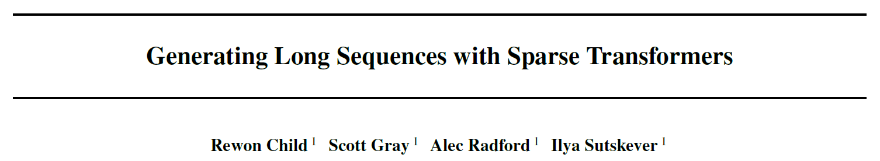
Heuristic Sparse Attention
Institution: OpenAI
Publisher: Arxiv
Citation: 297

Slide 13
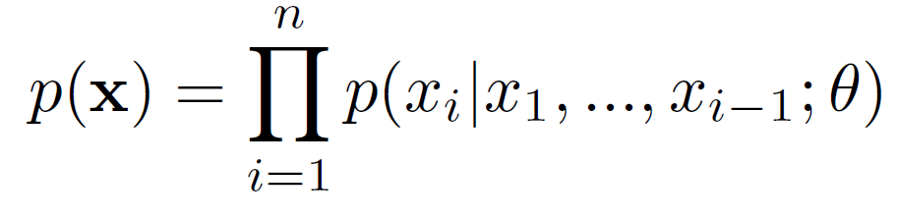
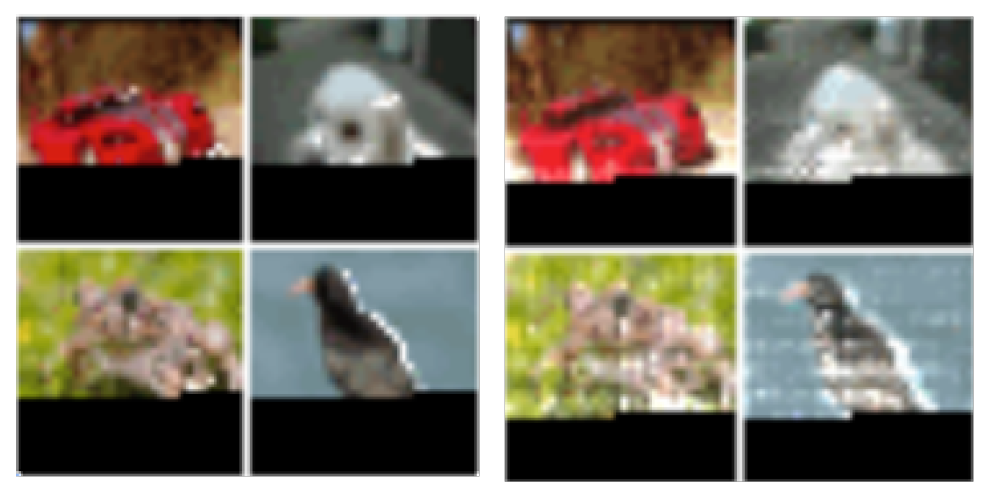
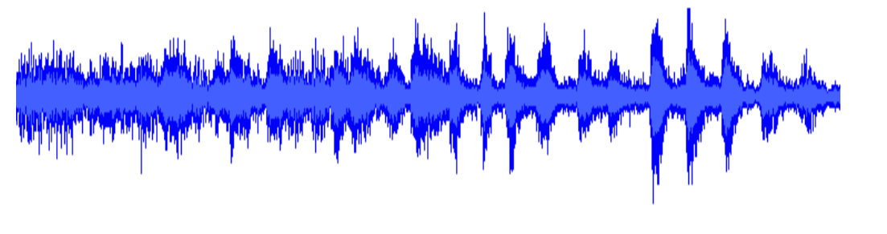
Task: Autoregressive Sequence Generation
图像
音频
文本

Slide 14
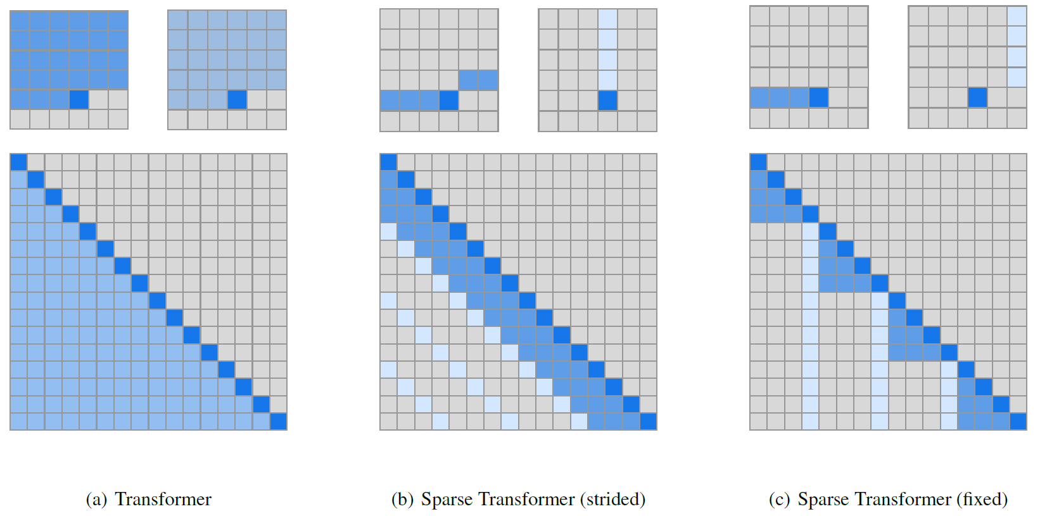
Sparse Attention Schemes

Slide 15
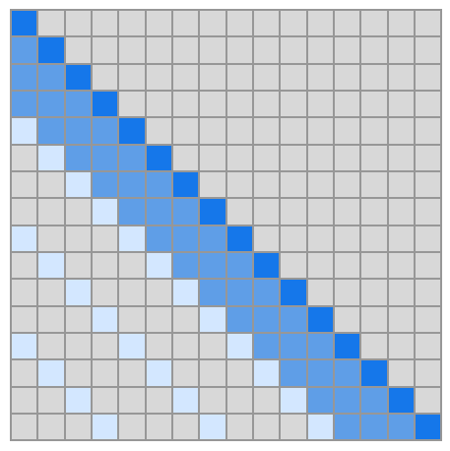
Sparse Attention Schemes
两类attention（local和strided）结合起来，可以实现global receptive field。

Slide 16
Sparse Attention Schemes
两类attention（local和strided）结合起来，可以实现global receptive field。

Slide 17
Sparse Attention Schemes
两类attention（local和strided）结合起来，可以实现global receptive field。

Slide 18
Sparse Attention Schemes
两类attention（local和strided）结合起来，可以实现global receptive field。

Slide 19
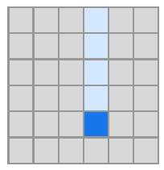
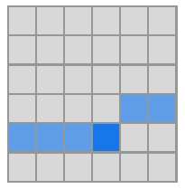
Sparse Attention Schemes
Layer 3
Layer 3
Layer 3
Layer 2
Layer 2
Layer 2
Layer 1
Layer 1
Layer 1
Interleave
Merge
Multi-head

Slide 20
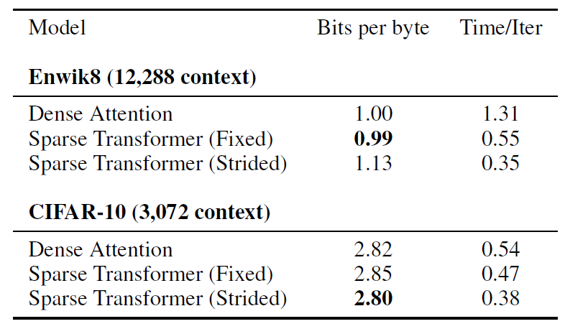
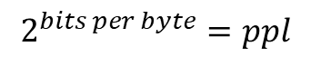
Results
$$2^{bits per byte}=ppl$$

Slide 21
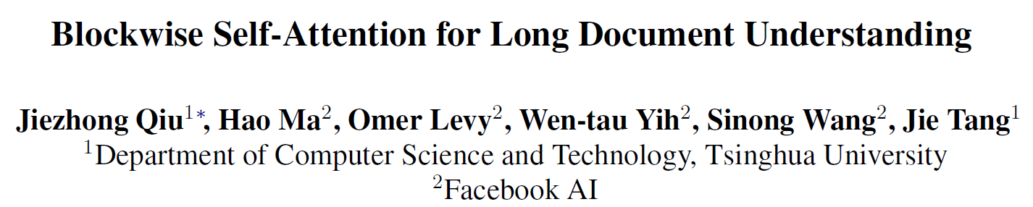
Heuristic Sparse Attention
Publisher: EMNLP2020 Findings
Citation: 18

Slide 22
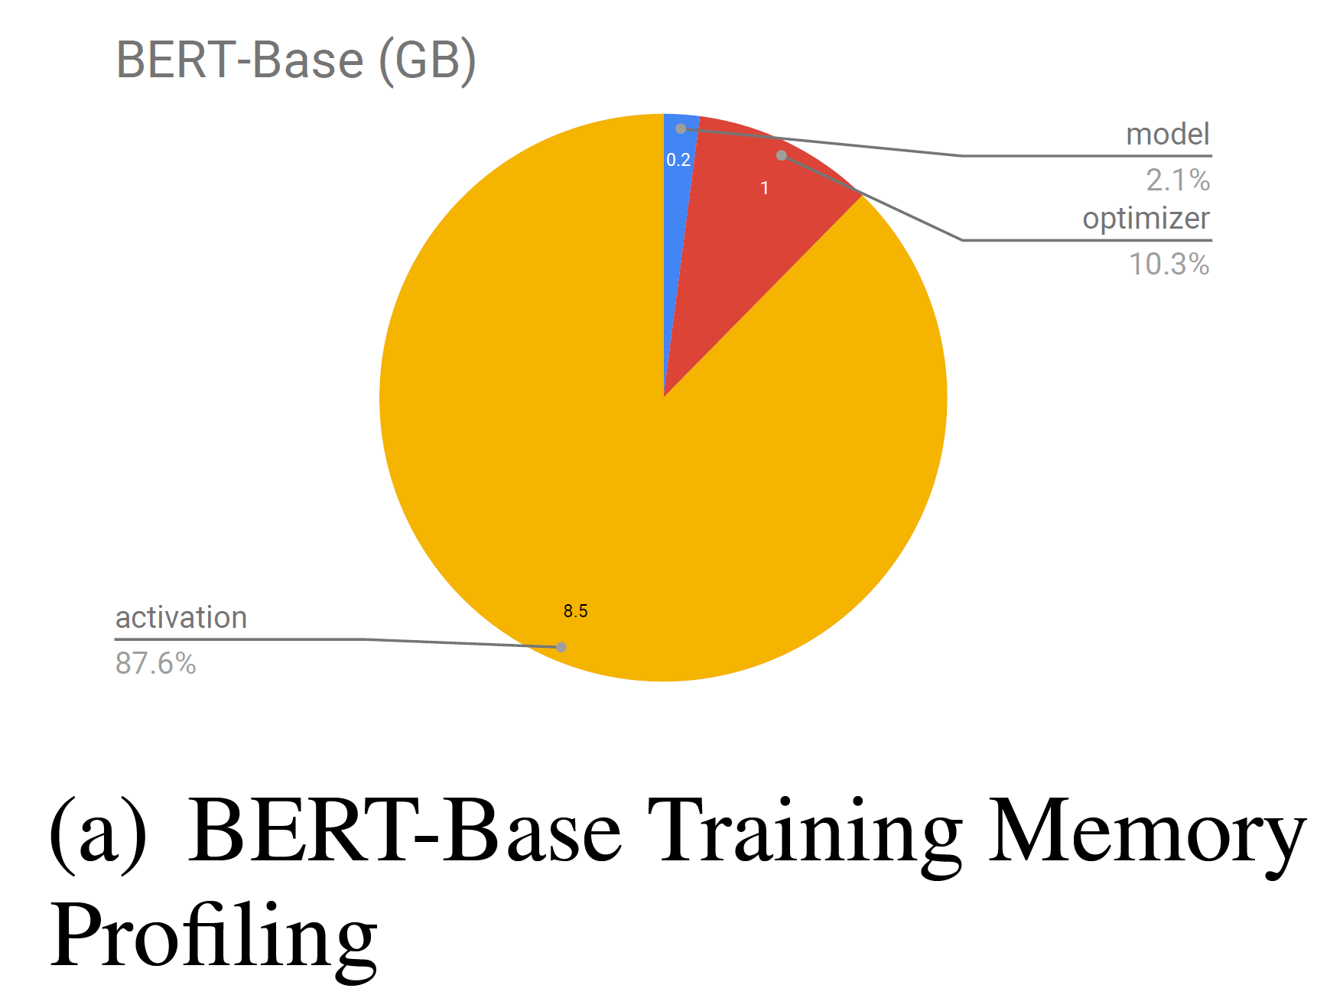
Memory Consumption Analysis
Notes:
没讨论self-attention单独的显存开销

Slide 23
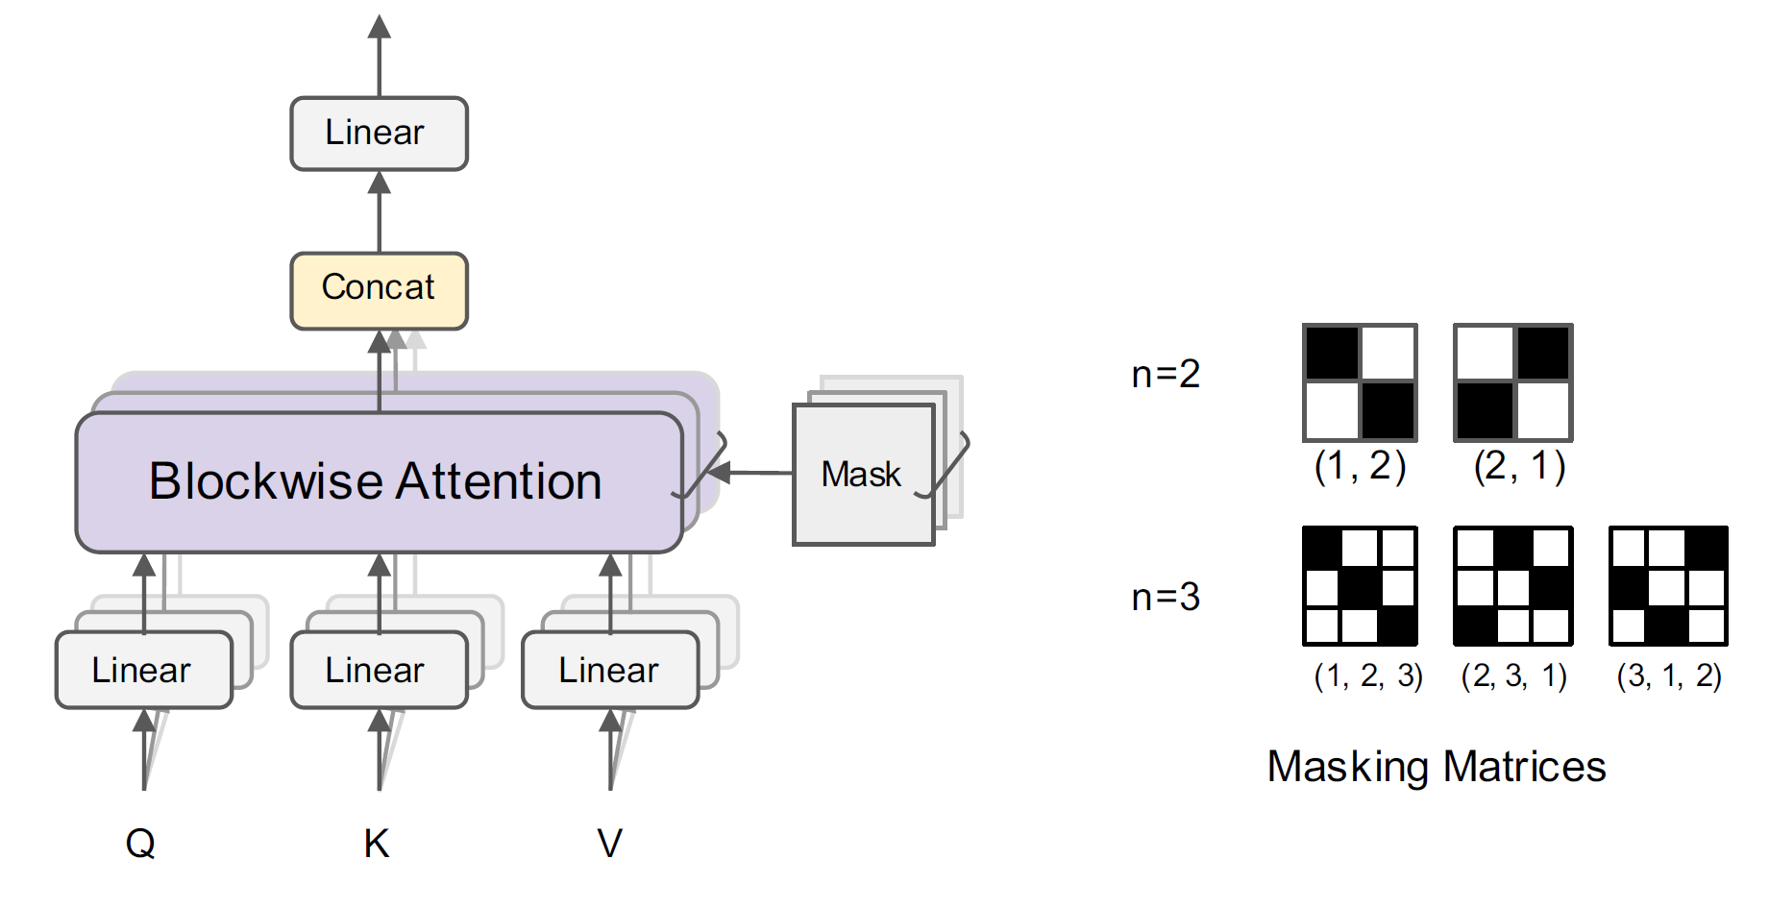
Block-wise Attention
不同block之间行列不相交
n=2时sparsity=50%，n=3时sparsity=66.6%
n=3时其实有6种组合，但是三种就可以实现global receptive field了
12个attention head的分配：
(1,2):(2,1) = 10:2
(1,2,3):(2,3,1):(3,1,2) = 8:2:2

Slide 24
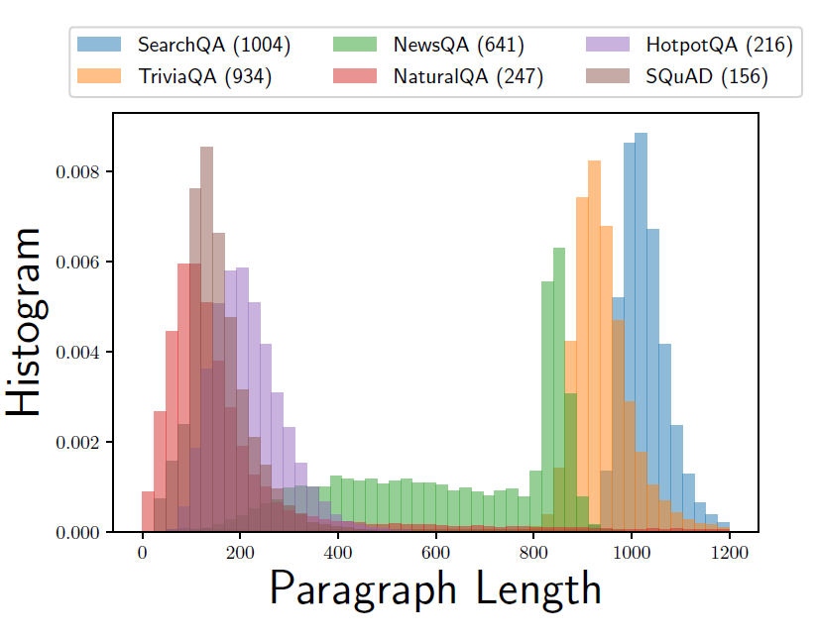
Task: Pre-training + Fine-tune on QA
QA数据集的文档长度分布

Slide 25
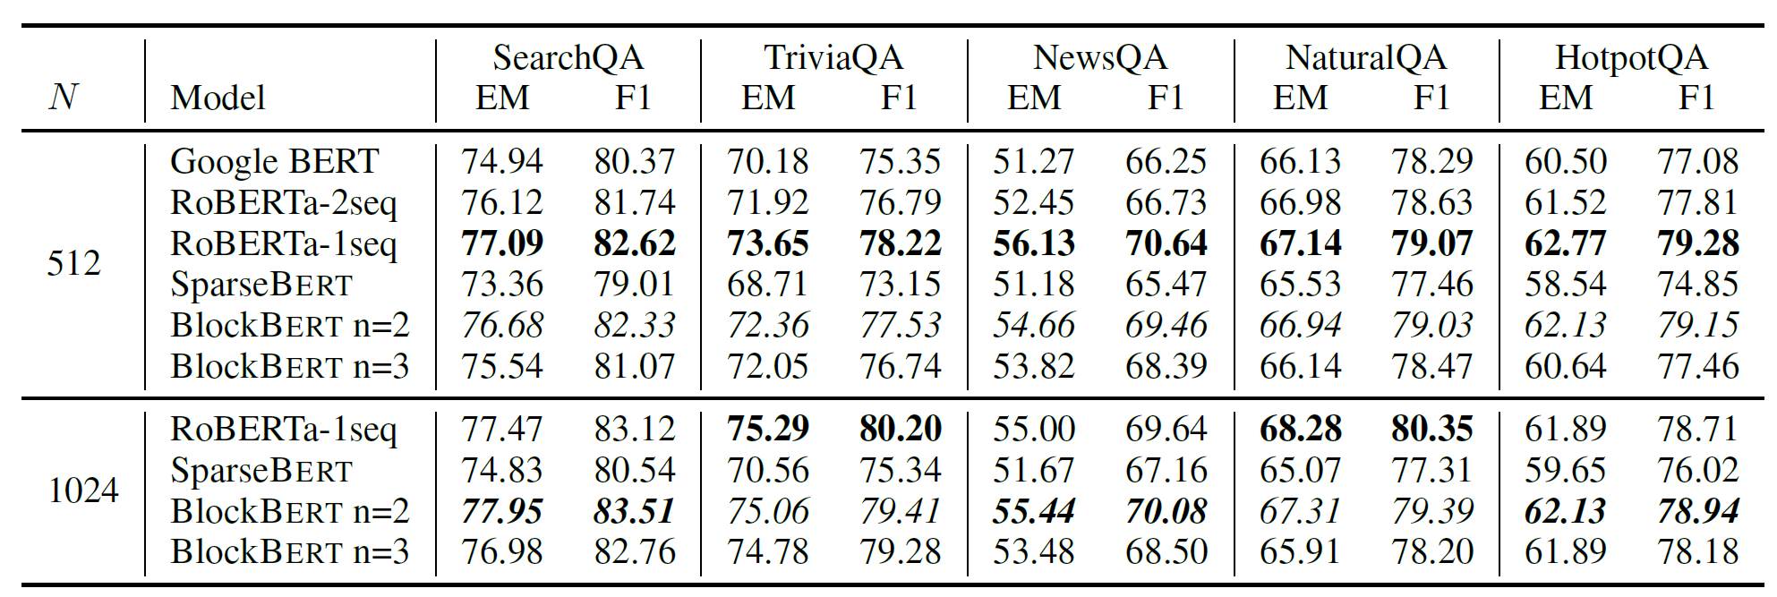
Results
MLM+NSP
MLM
Notes:
比Sparse Transformer效果好，但是和ROBERTa还有一点差距

Slide 26
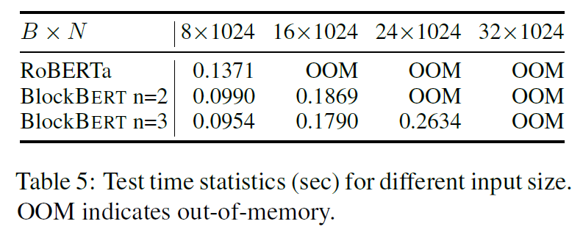
Results

Slide 27
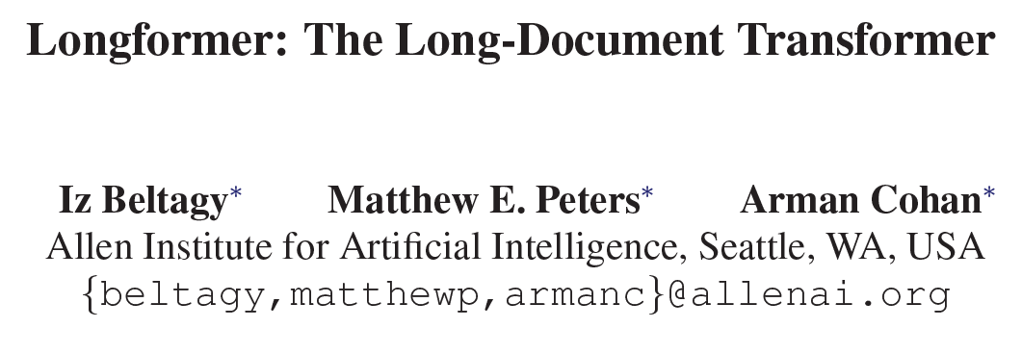
Heuristic Sparse Attention
Institution: Allen AI
Publisher: Arxiv
Citation: 247

Slide 28
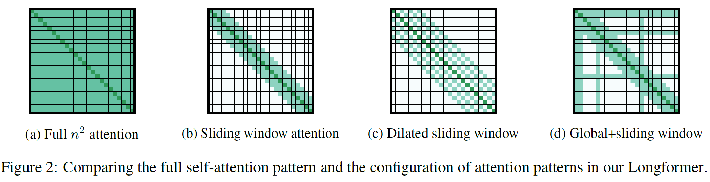
Sparse Attention Schemes

Slide 29
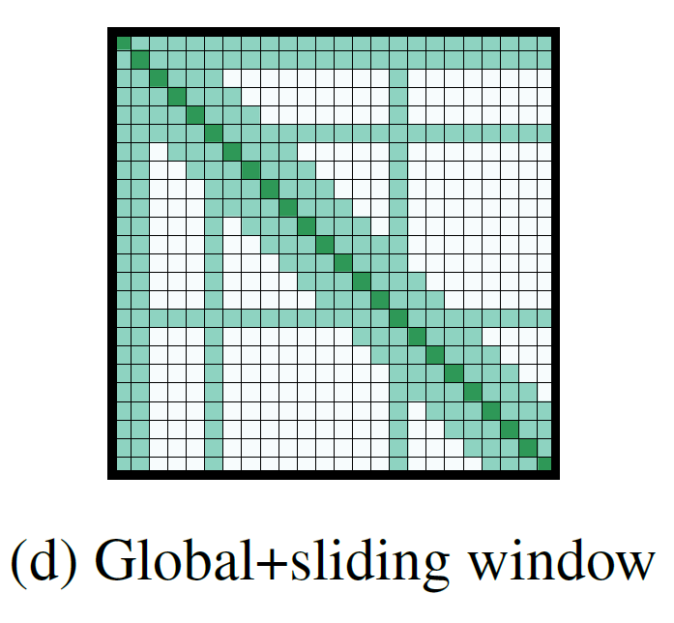
Sparse Attention Schemes
可以根据任务特点，设计global attention。例如，QA任务question中的词做global attention，分类任务中只有[CLS]做global attention
Global attention和sliding attention用不同的Q,K,V映射矩阵

Slide 30
Tasks
Character-level Language Modeling
Pre-training + Fine-tune on QA, Coreference Resolution, Classification
长文档摘要

Slide 31
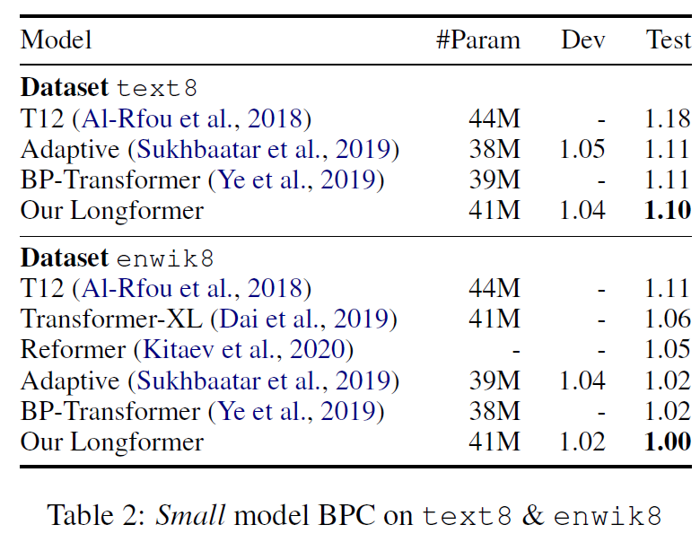
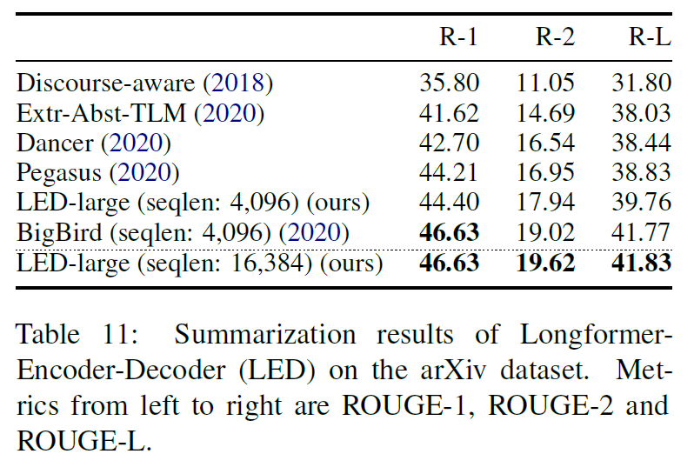
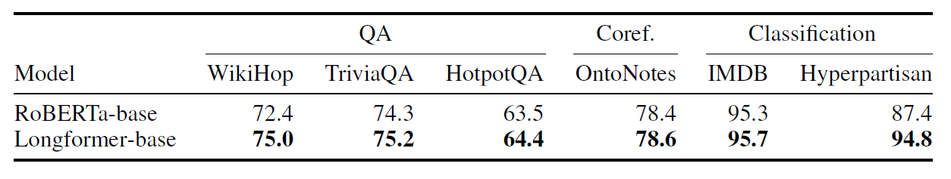
Results

Slide 32

Results

Slide 33

Heuristic Sparse Attention
Publisher: NAACL 2019
Citation: 81

Slide 34


Sparse Attention Scheme

Slide 35
1
Background & Motivation
2
Heuristic Sparse Attention
3
Learnable Sparse Attention
4
Length Compression in Attention
目录
Contents

Slide 36

Learnable Sparse Attention
Publisher: ACL 2019
Citation: 98

Slide 37

Motivation
不同Attention head的注意力范围不同

Slide 38




Adaptive Attention Span
为每个attention head加一个masking函数，控制注意力范围：
其中z是可训练的参数，R是超参数。
于是attention操作变为：
在语言模型Loss上再加上一项，使z尽可能小：
Notes:
M为每层中attention head数量，lambda为超参数

Slide 39

Dynamic Attention Span
Dynamic attention根据输入调整attention span(i.e., z)：
Notes:
M为每层中attention head数量，lambda为超参数

Slide 40

Results
Notes:
M为每层中attention head数量，lambda为超参数

Slide 41

Results
Notes:
M为每层中attention head数量，lambda为超参数

Slide 42

Learnable Sparse Attention
Publisher: ICLR 2020
Citation: 282

Slide 43
Motivation
只在相似的Token之间做attention
用局部敏感哈希（LSH）确定token之间是否相似

Slide 44

Locality Sensitive Hashing

Slide 45


LSH Attention
使用的哈希函数为 ，其中$R∈R^{d_{h}×b}$为随机矩阵。x为某个token的向量表示， $d_{h}$为每个attention head对应的hidden size，b为哈希函数的取值数量。
只有当${h(q}_{i})=h(k_{j})时$，query $q_{j}$才可以对key $k_{j}$做attention。

Slide 46




LSH Attention
LSH Attention可以表示为：
其中 为mask，
用于约束LSH的实际attention范围。
运算时，attention范围是当前chunk和前一个chunk：

Slide 47


Learnable Sparse Attention
Publisher: ICML 2020
Citation: 1

Slide 48






Learning the Importance of Attention Weights
原本的self-attention可以写为
于是attention矩阵
给A(X)中每个元素加一个衡量重要性的权重 其中$σ$为sigmoid。
于是self-attention可以写为：
所有layer共享$P_{i,j}$，且参数$α_{i,j}$和模型其他参数一起训练。

Slide 49


Learning the Importance of Attention Weights (Results)
由$P_{i,j}$衡量的attention weight重要性。对角线上元素最不重要。

Slide 50

Learning the Importance of Attention Weights (Results)

Slide 51

Learning the Importance of Attention Weights (Results)

Slide 52





Differentiable Attention Mask
用Gumbel Sigmoid函数实现可训练的attention mask：
其中
在Loss中加上一项，用超参数$λ$控制sparsity：

Slide 53

Differentiable Attention Mask

Slide 54

Differentiable Attention Mask (Results)

Slide 55

Differentiable Attention Mask (Results)
Differentiable Attention Mask
Learned Importance P

Slide 56
1
Background & Motivation
2
Heuristic Sparse Attention
3
Learnable Sparse Attention
4
Length Compression in Attention
目录
Contents

Slide 57


Length Compression in Attention
K
K
Q
Q
Full
Sparse
Length Compression

Slide 58

Length Compression in Attention
Publisher: Arxiv
Citation: 81

Slide 59


Motivation
特征值呈现长尾分布，说明Attention矩阵是low-rank的
对于高层的attention矩阵，信息更集中在最大的特征值中

Slide 60



Factorized Attention
做attention之前，先把K, V的Length维度压缩：

Slide 61
Factorized Attention
考虑三种参数共享机制：
Head-wise sharing：同一层的所有attention head共享Projection（E，F）
Key-value sharing：在head-wise基础上，E和F也共享
Layer-wise sharing：key-value sharing基础上，所有层也共享

Slide 62


Results

Slide 63

Results

Slide 64

Length Compression in Attention
Publisher: ICML 2020
Citation: 3

Slide 65

Motivation
Fine-tune后的BERT可以直接用任意位置的last layer表示做分类，效果和[CLS]差不多。
在BERT中前向传播的过程在，信息逐渐聚合，不同的token之间相似度越来越大。
因此可以从序列长度表示压缩高层的表示。

Slide 66


Self-attention based Token Scoring

Slide 67


Self-attention based Token Scoring (Validation)
Y：把第i层的第k个token表示去除，模型的预测类别
X：正常BERT的预测类别
计算X,Y之间的互信息：

Slide 68
Self-attention based Token Scoring (Validation)
删除越重要的token表示(k越小)，互信息损失越大
层数越高，不同token之间差别越小（呼应motivation）
Self-attention weight是否适合作为token重要性度量，还值得讨论

Slide 69

Retention Configuration

Slide 70



Retention Configuration
引入一个Soft Extract Layer来学习给每层分配多少长度。
Self-attention输出后，每个token表示上乘一个可学习的参数$r_{j}\left[k\right]∈[0,1]$，j,k分别为layer和token编号。
Loss加上一项约束r的总量，越高层约束越强：
Notes:
所有r初始化为1，为了避免rj<rj+1，设置约束 lj=min{lj, lj-1}，lj为第j层的token数量

Slide 71
Training
Fine-tuning BERT
用Soft Extract Layer训练Retention Configuration
Re-training：把Soft Extract Layer换成Extract Layer，用学到的configuration，训练PowerBERT。

Slide 72

Results

Slide 73




